Slide 1
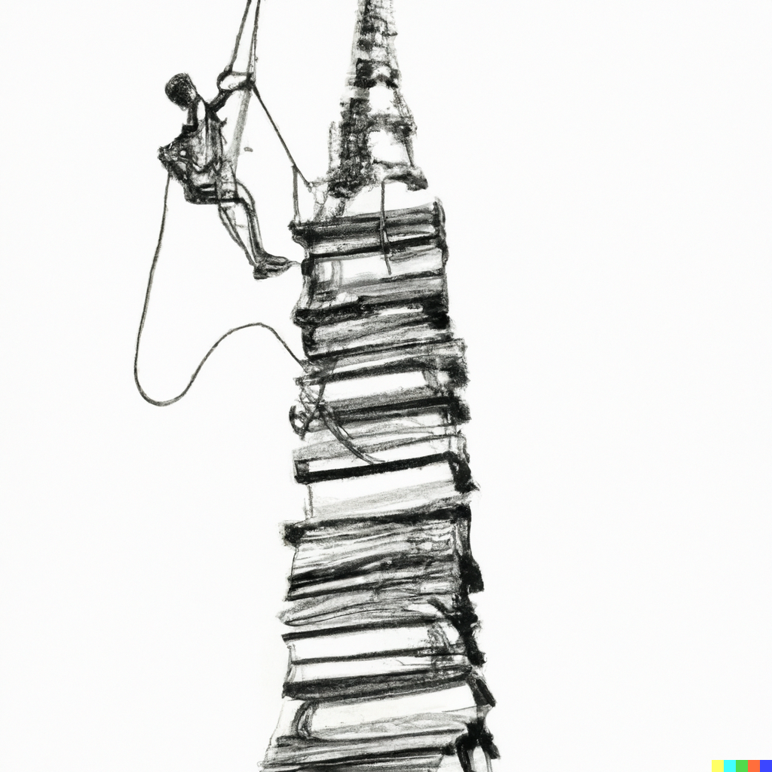
Lyrik und Zugänglichkeit – Open Access Poetry ?!
Clara Cosima Wolff, wissenschaftliche Mitarbeiterin Poetry in the Digital Age,
Universität Hamburg

Slide 2
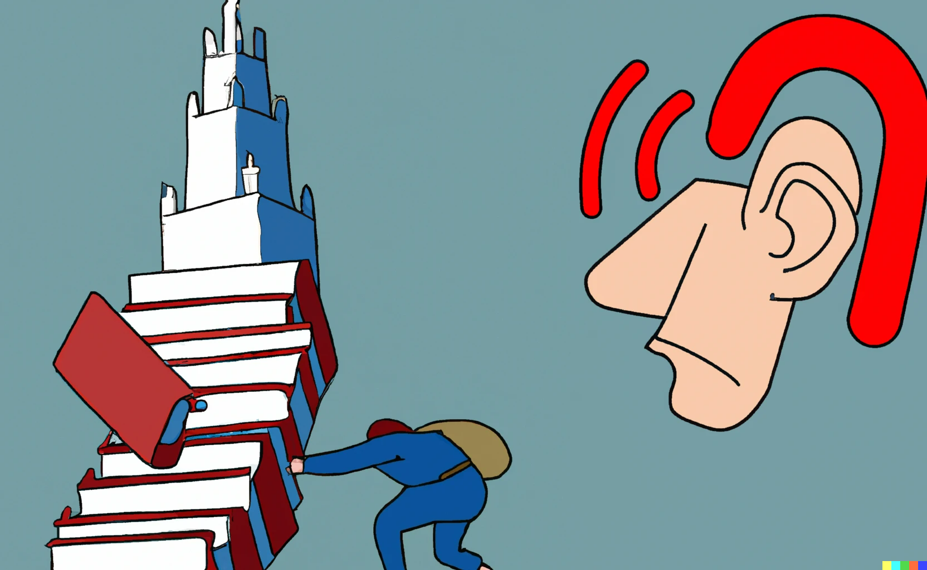
Gedichte: unverständlich, kompliziert, langweilig, verstaubt …
Was sind eure Erfahrungen mit Gedichten?

Slide 3
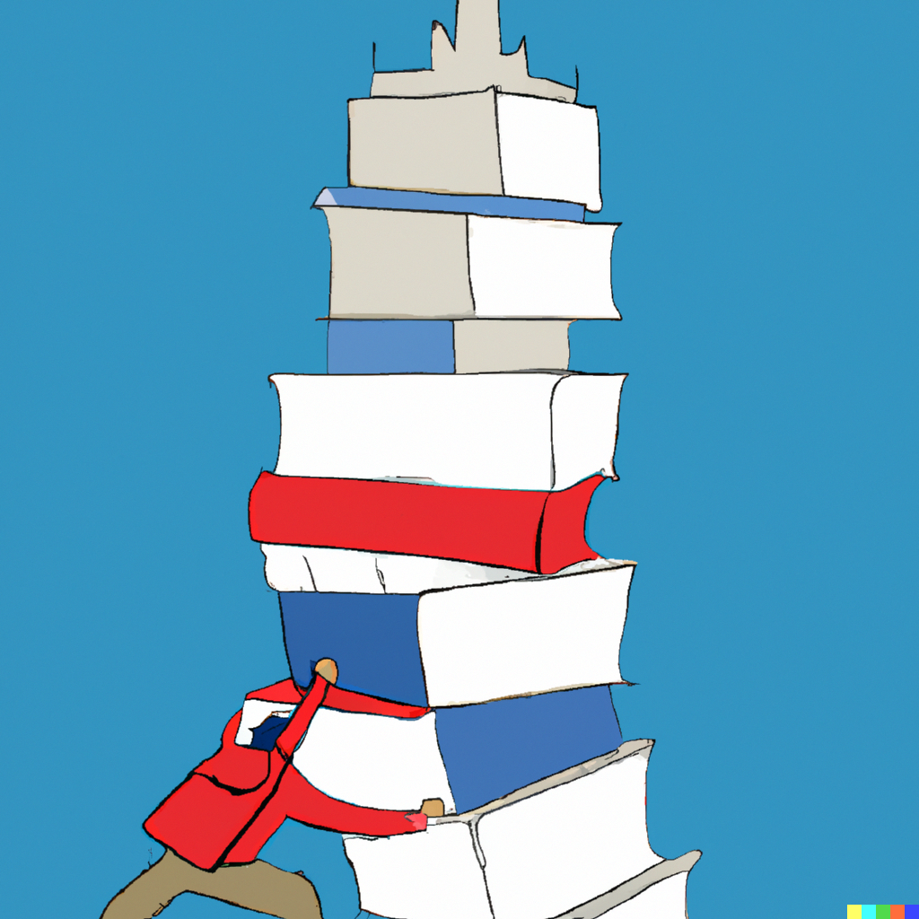
Barrieren und Zugänglichkeit
Welche Barrieren kann es
für Lyrik geben?
Wahrnehmungsbarrieren
Kulturelle Barrieren
Kognitive Barrieren
Buch als Barriere?
Wie könnten zugängliche
Gedichte sein?
Notes:
mündliche oder anderweitig nicht-schriftliche Präsentationsformen von Lyrik geht. Ideal wäre aus meiner Sicht etwas zu der Frage, wie performative Formate allgemein mehr Leute ansprechen als das bloße gedruckte Gedicht

Slide 4
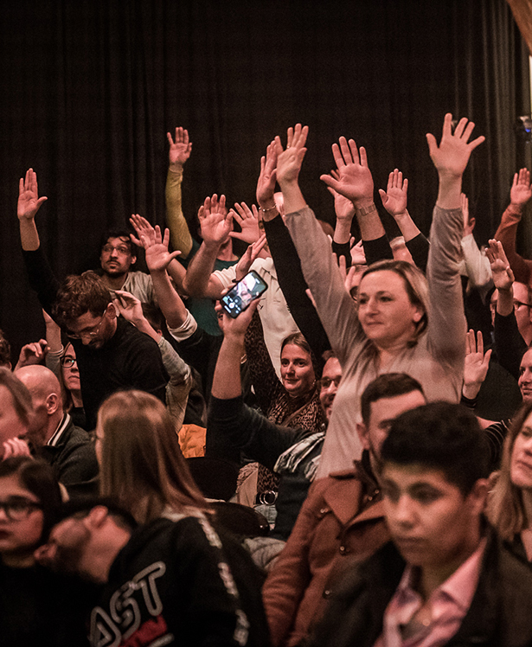
Gebärdensprachenpoesie
performative Ebene
Verkörperung von Gedicht
Text kommt in Bewegung
verlässt Buchseite
mediatisiert, digital verfügbar
Notes:
Körperlich und räumlich gebundene Performance

Slide 5
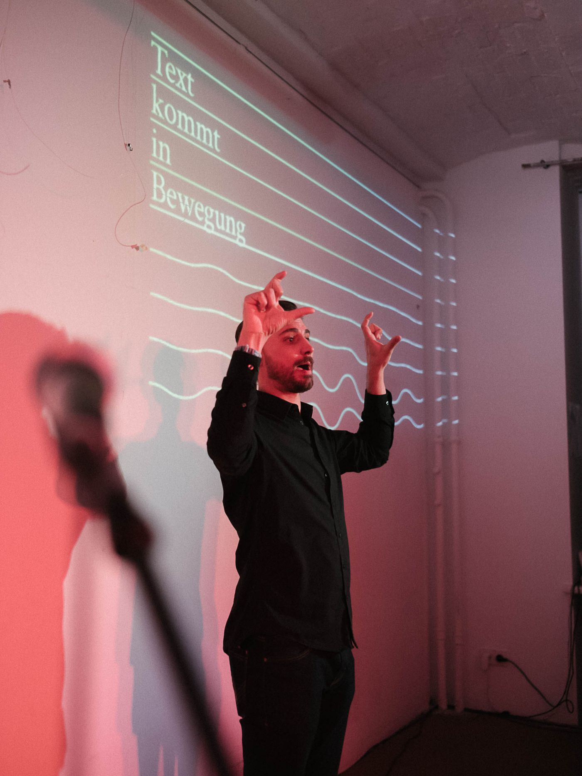
Gebärdensprachenpoesie
„handverlesen versteht sich als eine mehrsprachige emanzipatorische Literaturinitiative, die Texten mehr Bewegungsfreiheit verschaffen will — in Laut- und Gebärdensprache“
Rafael Gombrelka: Traumfahrt
https://poesiehandverlesen.de/bibliothekseintrag.php?p=67
Notes:
Gombrelka: Körper statitscher, aber bewegungen innerhalb, zittern
Frei verfügbar, evlt neue auflage,
Anderer Stil, weniger narraitv, körperlich
Übersetzung, KOmmunikation+

Slide 6
poesiehandverlesen
Website: https://poesiehandverlesen.de/
Buch: Gebärdensprachpoesie als interaktive Erweiterungen des Heftes: Virtual Reality
als Buch viel Aufmerksamkeit & Preise erhalten

Slide 7
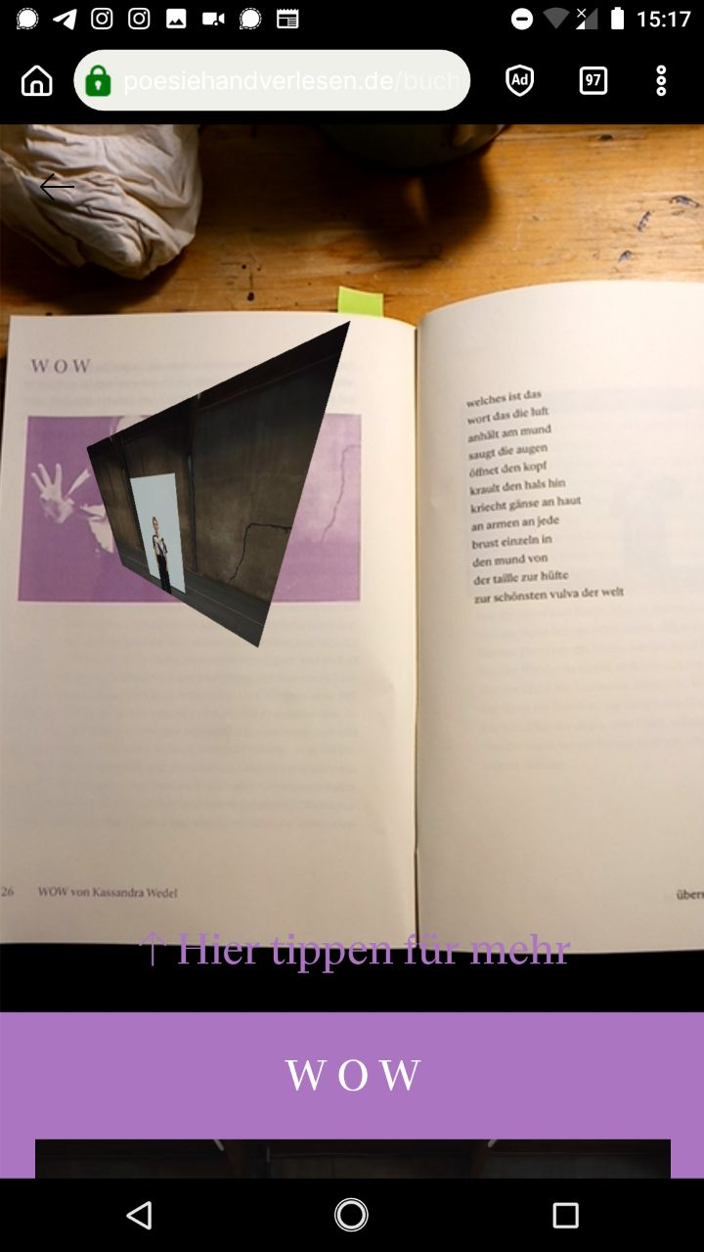
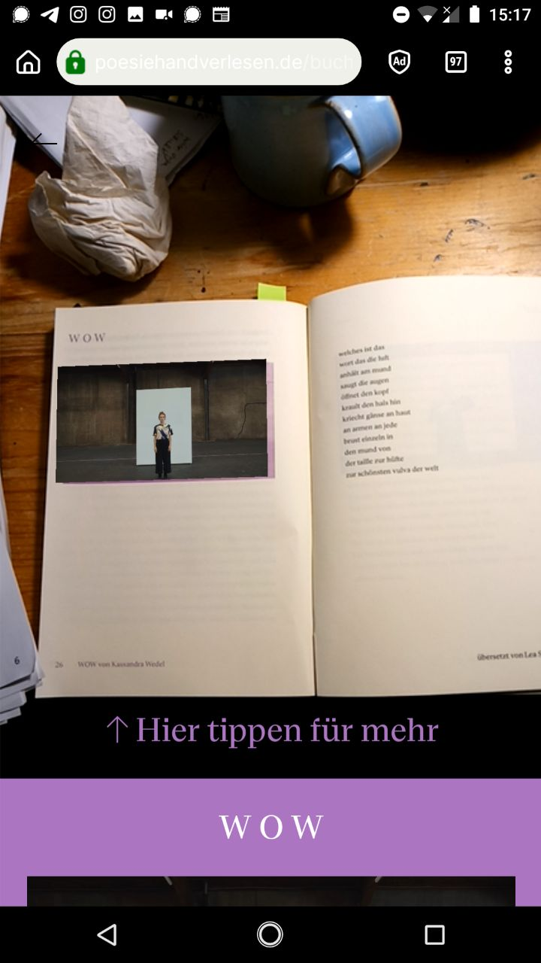

Slide 8
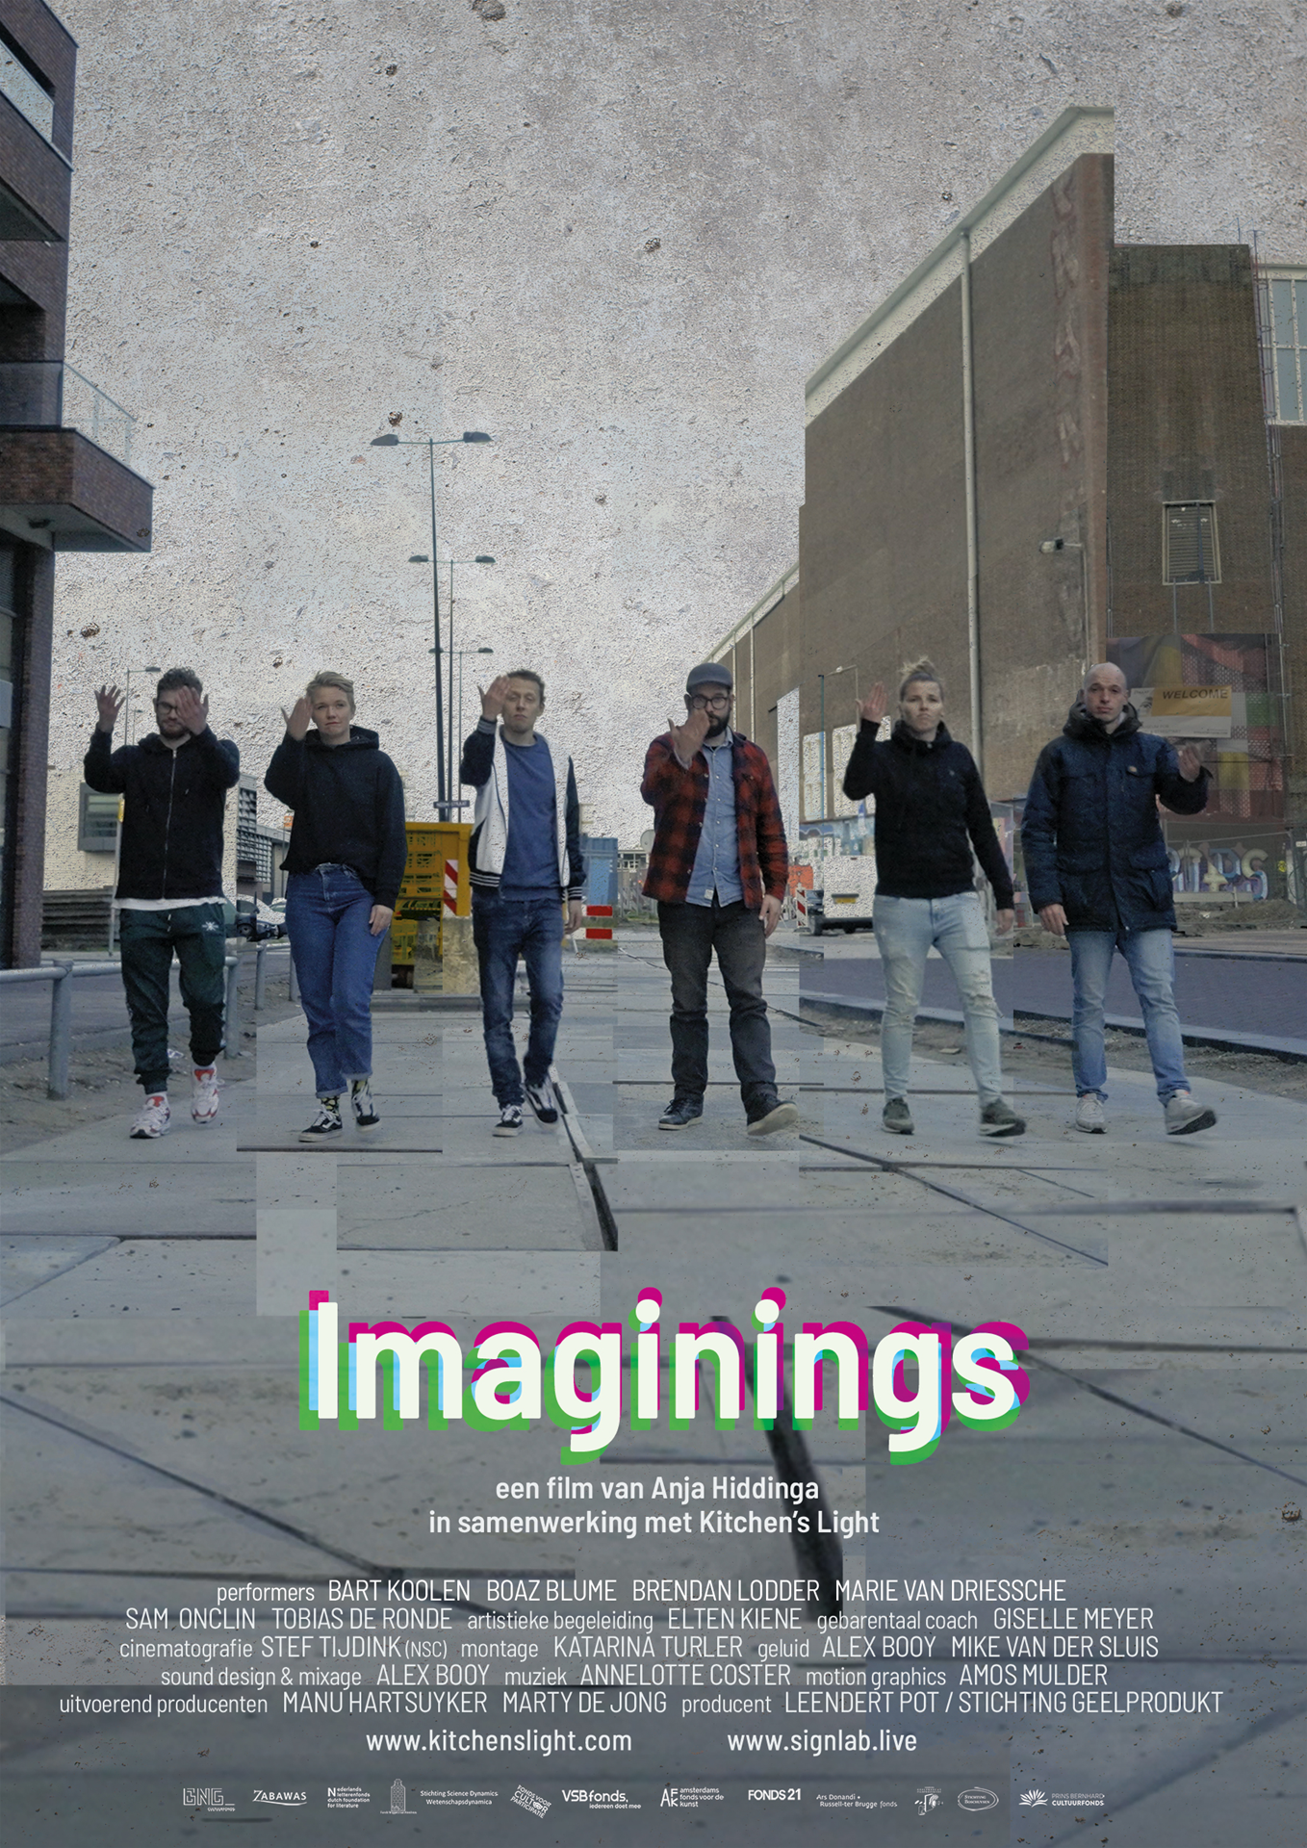
Gebärdensprachenpoesie
Poetry Film,
Preisträger ZEBRA poetry film Fest 2022:
Imaginings, Anja Hiddinga
Trailer: https://seenl.arqive.nl/artikel/20220705-imaginings
Deaf Slam:
Poetry Slam in Gebärdensprache
Notes:
Wie können stilistische Mittel in GS aussehen?
https://seenl.arqive.nl/artikel/20220705-imaginings
Versch Stile der performerinnen, Bewegung: Gedicht im Gehen

Slide 9
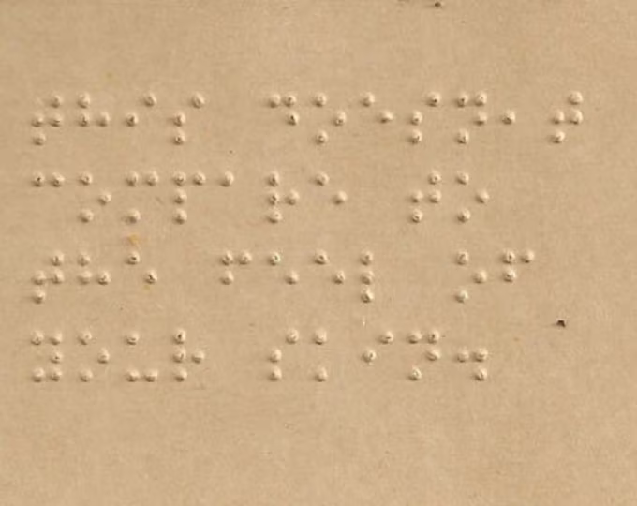
Seh Barriere: Braille Gedichte
https://www.dzblesen.de/bibliothek/brailleliteratur

Slide 10
Klangebene von Gedichten: www.lyrikline.org/

Slide 11
Poesiefilme
https://www.lyrikline.org/de/gedichte?nav=1&mit_video=1&filter_fired=1
Videoportraits:
https://www.lyrikline.org/de/gedichte?nav=1&mit_video=1&filter_fired=1
Übersetzungen: de/cz
https://www.lyrikline.org/de/autoren/adam-borzic
https://www.lyrikline.org/de/uebersetzungen?nav=1&lang%5B%5D=cs

Slide 12
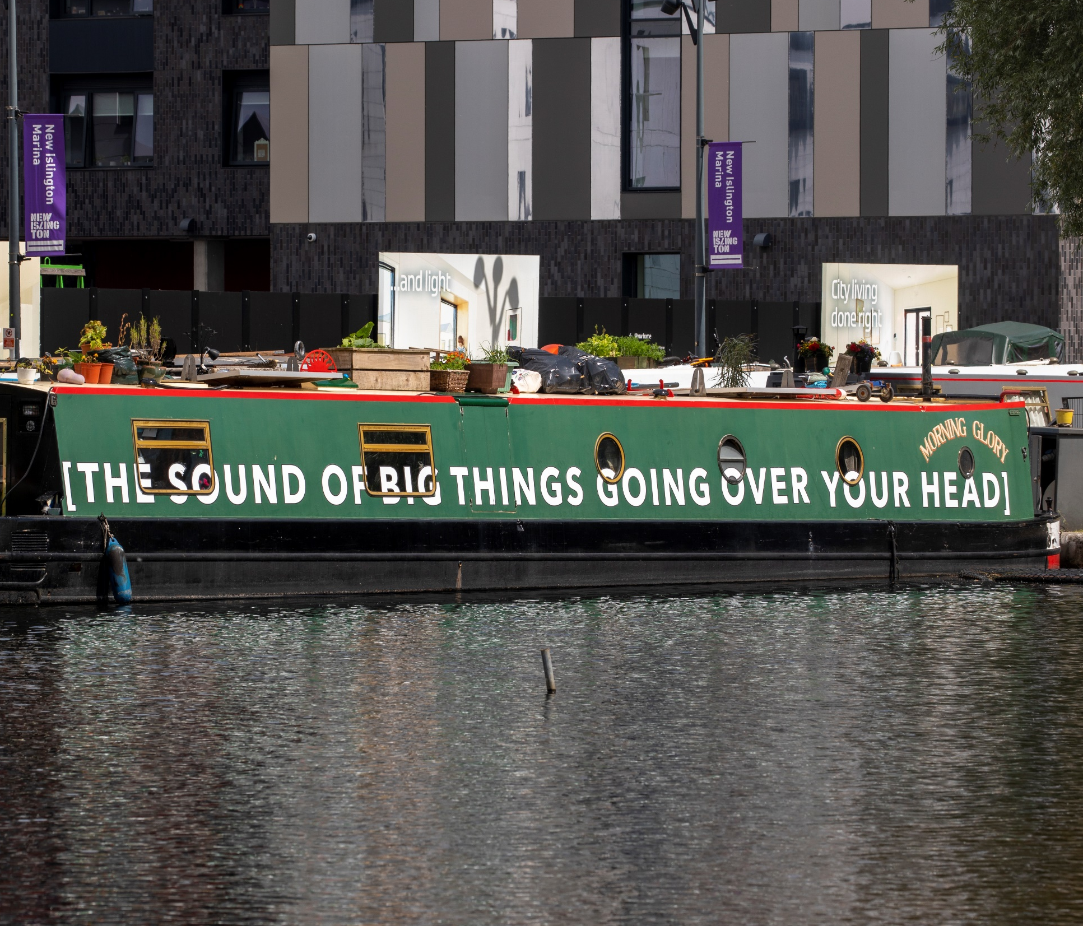
Lyrik im urbanen Raum: Untertitelpoesie

Slide 13
Gedichte und leichte Sprache
REGELN
Es werden kurze Haupt Sätze verwendet.
Jeder Satz enthält nur eine Aussage.
Es werden nur Aktivsätze verwendet. Der Konjunktiv wird vermieden. Von statt Genitiv, kein Nominalstil: Es werden lieber Verben verwendet.
Sätze bestehen aus den Gliedern Subjekt + Prädikat + Objekt
Wortwiederholungen werden angestrebt.
Keine Synonyme, Sonderzeichen und Verneinungen.
Notes:
… bis hier hin SINNES Barrieren

Slide 14
Inhalt leichte Sprache
Abstrakte Begriffe werden vermieden; wo sie notwendig sind, werden sie durch anschauliche Beispiele oder Vergleiche erklärt.
Bildhafte Sprache wird vermieden.
Selten gebrauchte Wörter werden durch bekanntere ersetzt oder erklärt

Slide 15
Typografie und Layout
Jeder Satz erscheint in einer neuen Zeile.
Zeilenumbruch nach Sinneinheiten.
Komposita werden durch Bindestriche getrennt

Slide 16
Literatur in leichter Sprache
Daniel Falbs Gedichtband Deutschland ein Weltmärchen. In leichter Sprache
Verlage für einfache Sprache: Spaß am Lesen Verlag, Klassiker mal Anders (Klett/Hueber/Cornelsen) edition naundob, Passanten Verlag
Lies! Das Buch. Für ganz Viele. (Vom Literaturhaus Frankfurt)
Notes:
https://www.piper.de/buecher/lies-das-buch-isbn-978-3-492-07032-4
„Wie man sich in der Auswahl der Mittel und literarischen Techniken beschränken und trotzdem - oder vielleicht auch gerade deswegen - vielseitig und überraschend schreiben kann, zeigt dieses Buch.“

Slide 17
Welche Gedichte habt ihr mitgebracht?
Übersetzungen in leichte Sprache selber beginnnen
Übersetzungen als intensive Auseinandersetzung mit dem Gedicht
Verstehensmöglichkeit
Hinterfragen: was heißt leicht, verständlich für mich?

Slide 18
Beispielübersetzung: Steffen Popp, Fenster
Wenn es kalt ist,
bekommen Fenster eine Eis-Schicht.
Die Eis-Schicht kannst du hören:
Sie klirrt und knistert.
Diese Geräusche sind sehr leise.
Die Eis-Schicht kannst du sehen:
Sie sieht aus wie Blumen.
Sie sieht aus wie Riesen.
Sie sieht aus wie Körner.
Sie ist silber. Sie sieht aus wie ein Iltis.
Ein Iltis ist ein Tier,
kleiner als ein Hund.
Es sieht aus,
als ob die Eis-Schicht im Zimmer ist.
Es sieht aus,
als ob die Eis-Schicht in der Luft hängt.
Wie kleiner Staub von Sternen.
Original:

Slide 19
SPRACHE
Es werden kurze Haupt Sätze verwendet.
Jeder Satz enthält nur eine Aussage.
Es werden nur Aktivsätze verwendet. Der Konjunktiv wird vermieden. Von statt Genitiv, kein Nominalstil: Es werden lieber Verben verwendet.
Sätze bestehen aus den Gliedern Subjekt + Prädikat + Objekt
Wortwiederholungen werden angestrebt.
Keine Synonyme, Sonderzeichen und Verneinungen.
INHALT
Abstrakte Begriffe werden vermieden; wo sie notwendig sind, werden sie durch anschauliche Beispiele oder Vergleiche erklärt.
Bildhafte Sprache wird vermieden.
Selten gebrauchte Wörter werden durch bekanntere ersetzt oder erklärt
LAYOUT
Jeder Satz erscheint in einer neuen Zeile.
Zeilenumbruch nach Sinneinheiten.
Komposita werden durch Bindestriche getrennt

Slide 20
…
Gedichte als Computerspiel?
Notes:
Einblick in Vielfalt was ein Gedicht alles sein kann

Slide 21
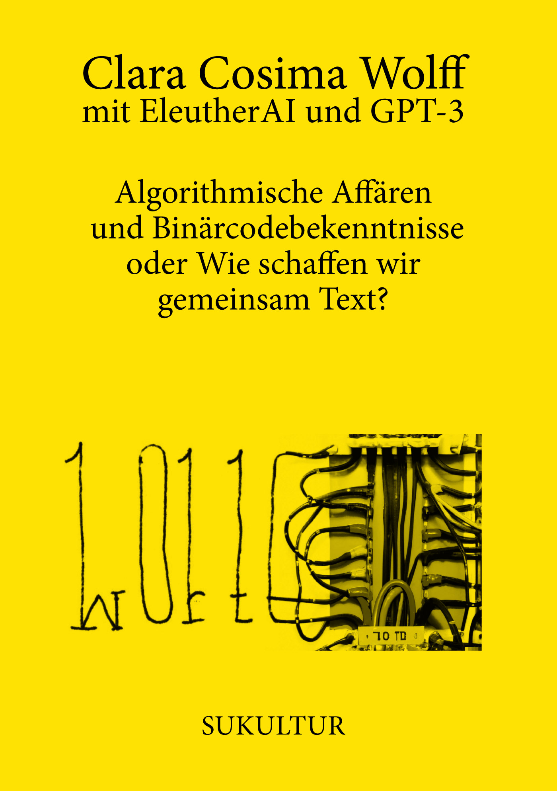
Gedichte und Künstliche Intelligenz?

